Slide 1

Знакомство с гиро датчиком и решение проблем с его дрифтом (ОБНОВЛЕННЫЙ)
By Sanjay and Arvind Seshan

Slide 2
На этом занятии
Узнаем как поколение датчика влияет на калибровку
Как бороться с дрифтом гиро датчика используя новую информацию.
Пререквизиты: Шины данных, Циклы, Логические операции и принятие решений, Знакомство с гиро датчиком и решение проблем с его дрифтом

Slide 3
Определения
Сброс: Текущее значение гиро датчика сбрасываются в 0. Это делает режим блока гиро датчика «сброс».
Калибровка: Гиро калибрует то, что он считает положением «покоя». Это устанавливает текущую скорость и угол гиро датчика на «0». Это обычно происходит при подключении.
Некоторые люди называют калибровку «hard reset». В этом уроке мы будем называть это калибровкой, чтобы уменьшить количество путаницы.

Slide 4
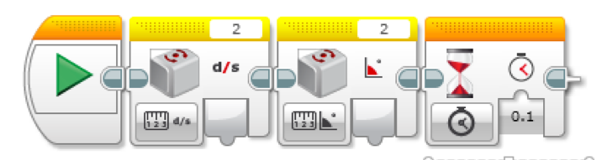
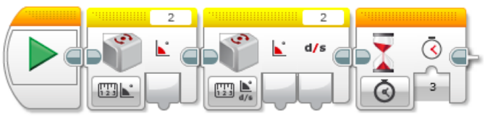
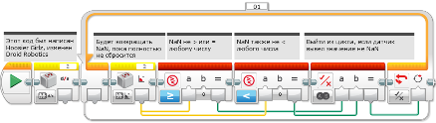
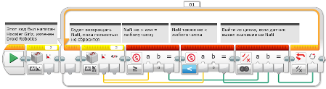
Зачем пересматривать урок с Гиро датчиком?
Методы калибровки из предыдущего занятия
Мистер Сэм Ласт из Северной Каролины обратил наше внимание на то, что некоторые гиро работают по-разному.
На некоторых более новых гиро датчиках обычно используемый калибровочный код для гиро справа (переключение между углом и скоростью) не работает (то есть не заставляет гиро выполнять повторную калибровку).
Это большая проблема для тех, кто использует один из гиро датчиков, который не калибруется с этим кодом
Метод 1:
Метод 2:
Метод 3:
Метод 4:

Slide 5
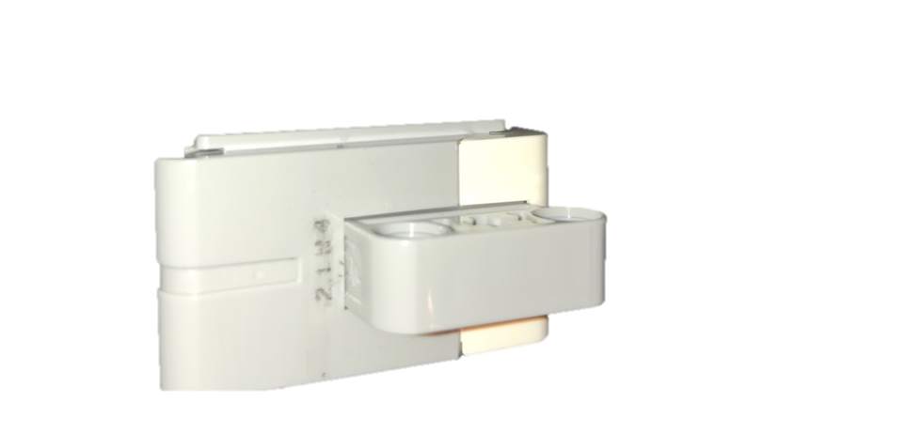
Тестировка гиро датчиков
Мы получили данные от 30+ гиро датчиков купленных в разные года по всему миру
Код метода 4 (из предыдущего занятия) дает простой способ проверить, поддерживает ли ваш датчик перекалибровку или нет.
Датчики, которые могут калиброваться, исполнение кода занимает 3 секунды.
Датчики, которые не могут калиброваться, исполнение кода занимает < .1 секунды.
Мы добавили код с таймером, проведя 3 калибровки мы смотрим на среднее время.
Мы подумали, что проблема может быть связана с кодом в нижней части гироскопа (показан красным кружком), поэтому мы также записали это.

Slide 6
Результаты
Пример кода на Гиро датчике
Существует зависимость между кодом, напечатанным на самих гиро датчиках, и с тем, правильно ли они калибруются.
Все гиро датчики с N2 и N3 на конце работают правильно. Все гиро датчики с N4, N5, N6, N7 и N8 на конце не калибруются.
Мы лично тестировали на N3, N4, N6 и N8. Тесты на других проводились друзьями.
Заметка: Если вы закончили этот урок и обнаружили новые цифры (такие как N7 и N8), пожалуйста сообщите их нам team@ev3lessons.com.
Старый тип
Новый тип
18N2
20N2
48N2
01N3
02N3
03N3 04N3
05N3
06N3
16N3
17N3 19N3
42N3
43N3
44N3
45N3
47N3
49N3
50N3
51N3
09N4
15N4 20N4 21N4 38N4
39N4
50N4
13N5
17N5
21N5 22N5
27N5 28N5 36N5 45N5
03N6
05N6 06N6
15N6
17N6 20N6
21N6
23N6
29N6
06N7
23N7
28N7
10N8

Slide 7
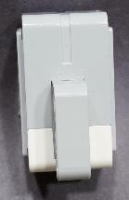
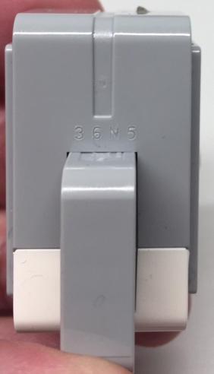
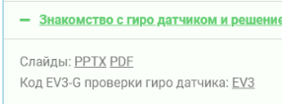
Какая версия датчиков у вас?
Метод 1: Вы можете взглянуть на маленький код напечатанный на гиро датчике и посмотреть на последнюю комбинацию буквы-цифры
Метод 2: Вы можете запустить программу проверки, которую вы выложили на сайте Mindlesson → Продвинутый. Он покажет какой датчик у вам и каким методом его нужно калибровать.
https://mindlesson.ru/wp-content/uploads/2019/06/GyroRevisited.ev3
“N3”
“N5”
Фото сделано
Thomas Madeya

Slide 8
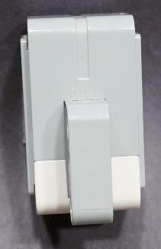
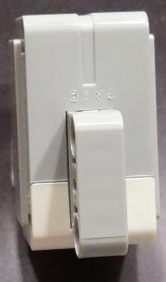

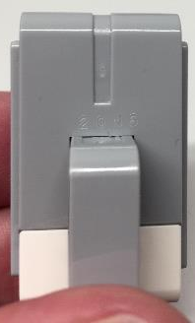
Увеличенные картинки примеров кода
“N3”
“N4”
“N5”
“N6”
Везде, где в этой презентации упоминается N4, результат был проверен и для N5, N6, N7.
Везде, где в этой презентации упоминается N3, результат был проверен и для N2.
“N5” и “N6” Фото сделано Thomas Madeya

Slide 9
Что делать если у вас нет N2/N3 Датчика?*
Железное решение
Программное решение
Переподключите ваш датчик, пока робот в состоянии покоя
Этот метод требует доступа к EV3 портам и подвержен сбоям, поскольку вы можете встряхнуть робота при повторном подключении провода.
Если вы считаете порт, к которому подключен гиро как инфракрасный датчик выходит что то вызывает калибровку.
Смотрите следующие 4 слайда для получения обновленного кода повторной калибровки (стратегии 5-8), который можно использовать для датчиков «N4» и выше. Может использоваться с «N3» и ниже.
Заметка: Считка датчика как цвет, ультразвук, касания или температуры.
* По мере обнаружения новых решений этот слайд будет обновляться.

Slide 10
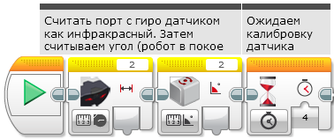
Калибровка: метод 5
Сначала считывание гиро как ИК-датчика, а затем как гиро приводит к повторной калибровке гиро.
Во-вторых, добавьте блок ожидания, чтобы дать сенсору немного времени для полной калибровки. Наш опыт показывает, что 4 секунды достаточно. Обратите внимание, что код Стратегии 1 из предыдущего занятия занял 0,1 секунды
Примечание для пользователей датчика «N3»: в остальной части вашей программы вы должны использовать только режим гиро «угол». Использование режима «скорость» или «угол и уровень» приведет к повторной калибровке гиро. Пользователи датчика «N4» могут изменять режимы, не вызывая калибровку. Изменения режима «сбрасывают» угол до 0.

Slide 11
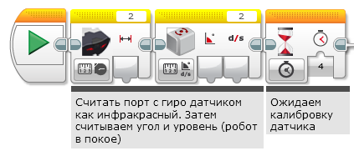
Калибровка: метод 6
Этот метод оставляет датчик в режиме «угол и уровень». Он удобен для пользователей “N3”.
Эта версия требует 4 секунды.
Примечание для пользователей датчика «N3»: в остальной части вашей программы вы должны использовать только режим «угол и уровень». Использование режима «угол» или «скорость» приведет к повторной калибровке гиро. Кроме того, *** НЕ *** используйте режим сброса гиро - это переводит гироскоп в угловой режим, который вызывает длительную 3-секундную повторную калибровку. Пользователи датчика «N4» могут изменять режимы, не вызывая калибровку. Изменения режима «сбрасывают» угол до 0.

Slide 12
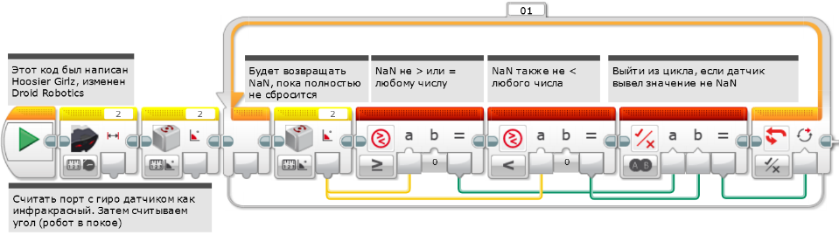
Калибровка: метод 7
Этот метод калибровки оставляет гиро в режиме угол. Это, наверное, самый распространенный способ использования гироскопа. Выполнение этого кода занимает около 4 секунд
Примечание для пользователей датчика «N3»: в остальной части вашей программы вы должны использовать только «угол» режимы гиро. Использование режима «скорость» или «угол и уровень» приведет к повторной калибровке гиро. Пользователи датчика «N4» могут изменять режимы, не вызывая калибровку. Изменения режима «сбрасывают» угол до 0.

Slide 13
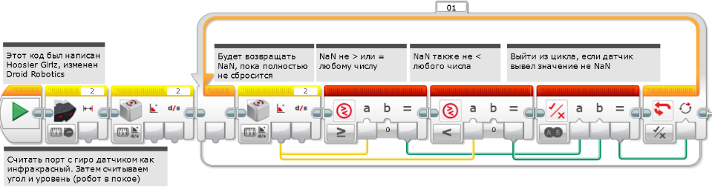
Калибровка: метод 8
Этот метод оставляет датчик в режиме «угол и уровень». Он удобен для пользователей “N3”.
Примечание для пользователей датчика «N3»: в остальной части вашей программы вы должны использовать только режим «угол и уровень». Использование режима «угол» или «скорость» приведет к повторной калибровке гиро. Кроме того, *** НЕ *** используйте режим сброса гиро - это переводит гироскоп в угловой режим, который вызывает длительную 3-секундную повторную калибровку. Пользователи датчика «N4» могут изменять режимы, не вызывая калибровку. Изменения режима «сбрасывают» угол до 0.

Slide 14
Обсуждение
Новые методы калибровки гиро в этом уроке работают для датчиков N2-N3 или N4-N8
Обратите внимание, что все новые калибровки занимают около 3-4 секунд. Это значительно больше, чем в предыдущих стратегиях 1 и 3 (на уроках «Введение в гироскоп»), в которых гироскоп оставался в режиме считывания углов (0,1 с против 3-4 с)
Поэтому, если у вас более старые гироскопы N2 и N3, вы можете использовать старый код, для которого требовалось меньше времени.
Новые датчики N4-N8 позволяют использовать различные гироскопические режимы внутри программы без повторной калибровки.
Вывод: произошла аппаратная перестановка между гироскопами N3 и N4. Более старые гироскопы, вероятно, используют ISZ-655 (одноосный гироскопический чип).

Slide 15
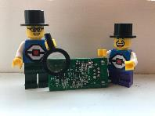
В итоге
Благодаря тому, что сообщество отправило все коды на гироскопических датчиках, оказалось, что на каждом гироскопическом датчике есть код даты. 45N5 = [Неделя] [Завод / Электроника] [Год] = Неделя 45, N, 2015
Запустив EV3Dev, Дэвид Лехнер смог определить, что у новых датчиков есть некоторые дополнительные секретные режимы, включаемые новым оборудованием внутри датчика. Новые датчики имеют двухосный гироскоп, который позволяет измерять угол и скорость относительно второй оси (параллельно кабелю)
Примечание. Эти режимы недоступны через стандартный гироскопический блок EV3-G, даже если у вас есть новые гироскопические датчики. Режимы называются «TILT-ANG» и «TILT-RATE» в самом датчике. Посмотрите https://youtu.be/KjlT0BUJr-w, чтобы узнать, как Дэвид Лехнер обнаружил различные режимы.
Информация на этом слайде предоставилена Дэвидом Лехнером и Хорхе Перейра.

Slide 16
Что это значит для калибровки?
Лехнер считает, что с датчиками N4, N5, N6, N7 и N8, поскольку есть новые (скрытые) режимы, которые измеряют вращение вокруг другой оси, датчик больше не сбрасывается при переключении режимов с угла на скорость.
Блок ИК-датчика работает в нашем коде решения, потому что он вызывает тайм-аут связи с датчиком и вызывает сброс датчика. Это связано с тем, что микропрограмма LEGO обрабатывает ИК-датчик по-другому (более длительным временем ожидания).
Информация на этом слайде предоставилена Дэвидом Лехнером и Хорхе Перейра.

Slide 17
Благодарность
Этот урок написан Sanjay Seshan и Arvind Seshan
Больше уроков доступно на сайте mindlesson.ru и ev3lessons.com
Спасибо мистеру Сэму Ласту за сообщение об этой проблеме нам.
Спасибо Дэвиду Лехнеру за исследование и обнаружение скрытых режимов нового датчика.
Перевод осуществил: Абай Владимир, abayvladimir@hotmail.com
This work is licensed under a Creative Commons Attribution-NonCommercial-ShareAlike 4.0 International License.

